Slide 1
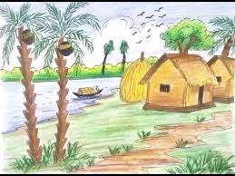
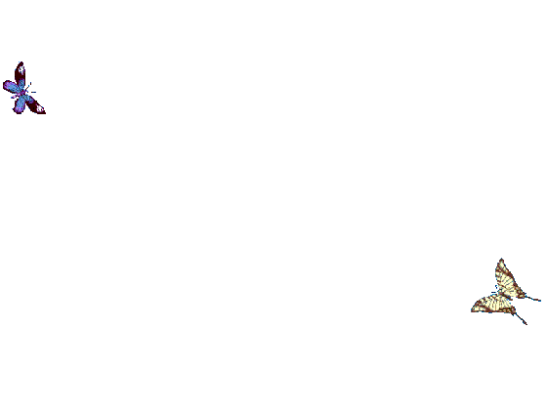
আজকের ক্লাসে সবাইকে স্বাগতম

Slide 2

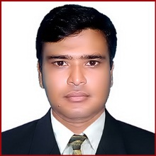
শিক্ষক পরিচিতি
আবু হোসাইন মোঃ আসাদুল ইসলাম
সহকারি শিক্ষক
বাদাঘাট সরকারি প্রাথমিক বিদ্যালয়
উপজেলা-তাহিরপুর, জেলা-সুনামগঞ্জ
ফোন- ০১৭১২-৪০৩৪২০।

Slide 3
পাঠ পরিচিতি
বিষয়ঃ বাংলা
শ্রেণিঃ চতুর্থ, অধ্যায়ঃ ১
পাঠঃ বাংলাদেশের প্রকৃতি
পাঠ্যাংশঃ প্রথমে গ্রীষ্মের কথাই...........কেয়া ও আরও নানা ফুল।

Slide 4
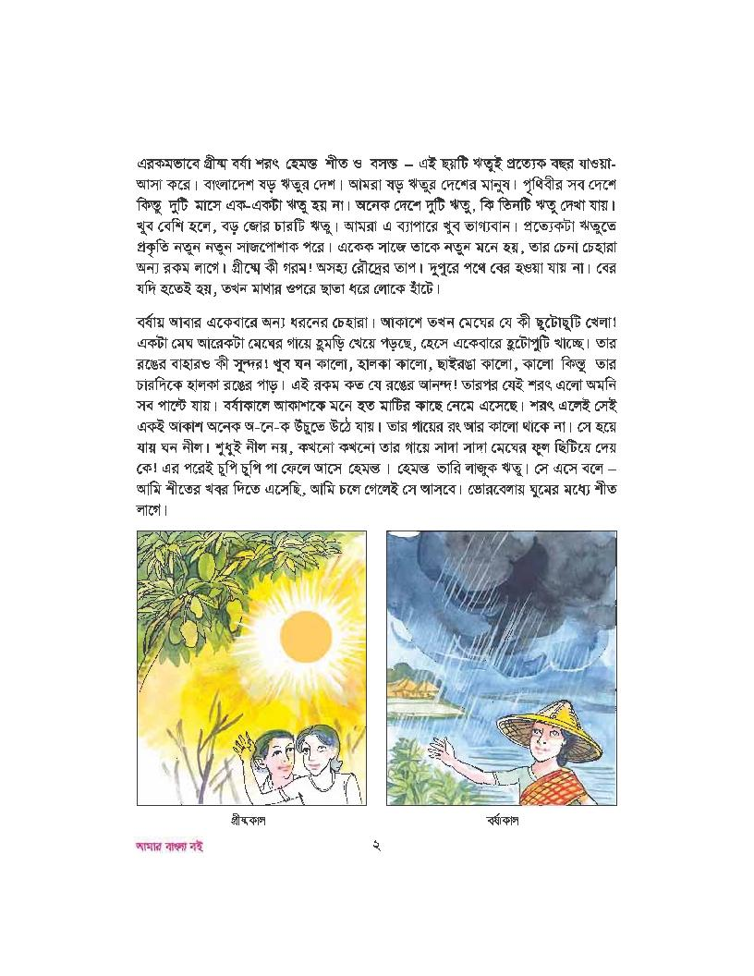
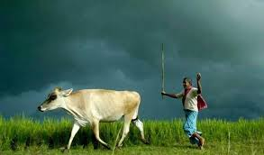
এসো আমরা কিছু ছবি দেখিঃ
আজকের পাঠ কী হতে পারে? চিন্তা করে বল।
ছবিতে কী দেখতে পাচ্ছ?

Slide 5

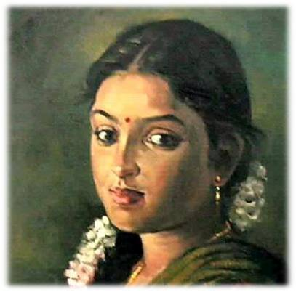
আমাদের আজকের পাঠ
বাংলাদেশের প্রকৃতি

Slide 6

শিখনফল
পাঠ শেষে শিক্ষার্থীরা…
শোনা: ৩.৪.১ বাংলাদেশের প্রকৃতির বৈশিষ্ট্য বিষয়ে শুনে বুঝতে পারবে।
বলা : ২.৭.১ বাংলাদেশের প্রকৃতির বৈশিষ্ট্য বলতে পারবে।
পড়া : ২.৭.২ বাংলাদেশের প্রাকৃতিক বৈচিত্র বিষয়ে বর্ণনা পড়ে বুঝতে পারবে।
লেখা : ২.৫.১ বাংলাদেশের প্রাকৃতিক বৈচিত্র সর্ম্পকে বর্ণনা লিখতে পারবে।

Slide 7

শিক্ষকের আদর্শ পাঠ

Slide 8
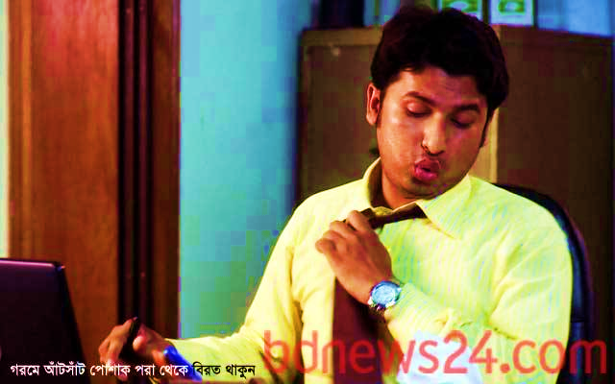
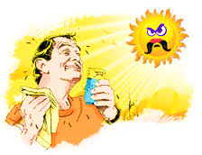
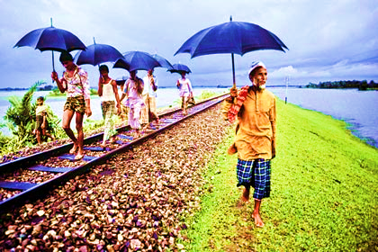
ছবিগুলো মনযোগ দিয়ে দেখ।
প্রচণ্ড গরম!
রৌদ্রের অসহ্য তাপ।
মাথার উপর ছাতা ধরে লোকে হাঁটে।
গ্রীষ্মকালের প্রকৃতির রুপ।

Slide 9
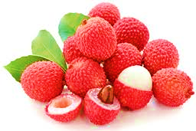
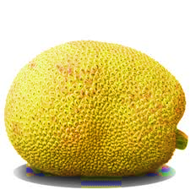
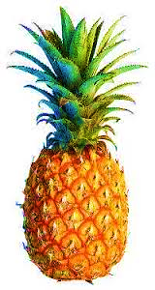
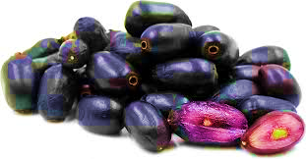
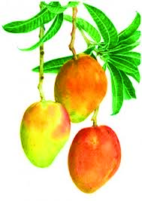
লিচু
ছবিগুলো মনযোগ দিয়ে দেখ।
ছবিতে কী কী দেখতে পাচ্ছ?
কাঁঠাল
জাম
আনারস
এই মধুর ফলগুলো গ্রীষ্মকালে পাওয়া যায় বলে গ্রীষ্মের একটি সুন্দর নাম আছে। তোমরা কি নামটি বলতে পারবে?
এ ফলগুলো বছরের কোন সময়ে ফলে বা বাজারে কিনতে পাওয়া যায়?
আম
গ্রীষ্মকে মধুমাস বলা হয়।
গ্রীষ্মকালে পাওয়া যায়।

Slide 10
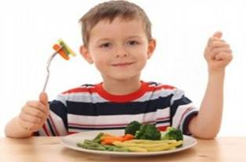
একক কাজ
নিচের প্রশ্নগুলোর উত্তর বল।
ক. মধুমাস কাকে বলে?
খ. গ্রীষ্মকালের ৩টি ফলের নাম বল?

Slide 11
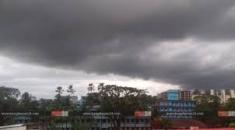
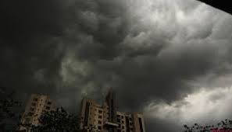
গ্রীষ্মের পর আসে বর্ষা। বর্ষায় আবার একেবারে অন্য চেহারা। আকাশ তখন কালো ঘন মেঘে ছেয়ে যায়।

Slide 12
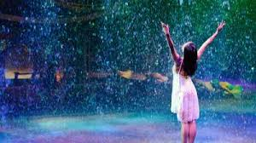
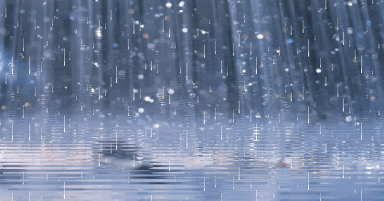
চিত্রগুলো মনযোগ দিয়ে দেখ
বৃষ্টি পড়ছে তো পড়ছেই। কখনো বড় বড় ফোঁটায়, তবে ধীরে ধীরে। কখনো হুড়মুড় করে। কখনো পড়ছে ঝিরঝির করে, খুব হালকা।
এ ধরনের বৃষ্টির একটা নাম আছে।
একে বলা হয় ইলশেগুঁড়ি।
তোমরা কি নামটা বলতে পারবে?

Slide 13
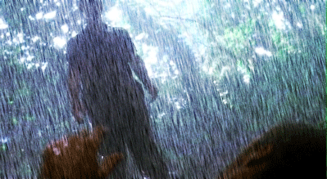
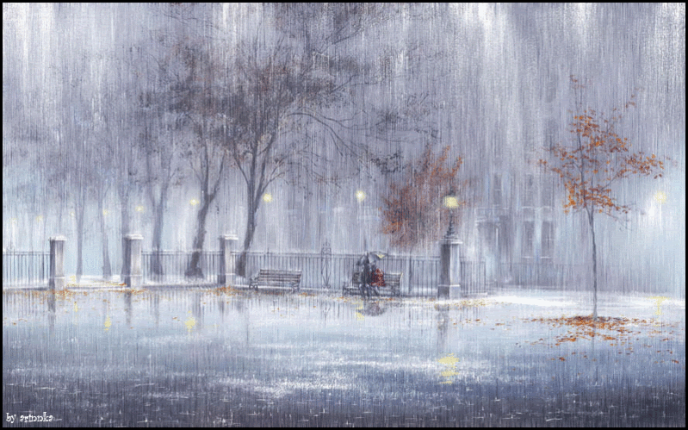
কখনো আবার পড়ে ঝমঝম বৃষ্টি ।
বড় বড় ফোঁটায় প্রচুর বৃষ্টির নাম মুষলধারে বৃষ্টি ।

Slide 14
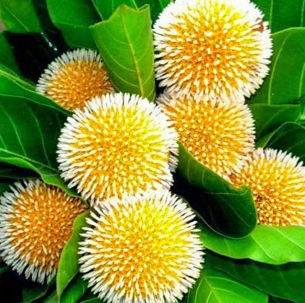
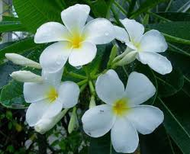
মনযোগ সহকারে দেখঃ
কদম
কেয়া
কদম, কেয়া ইত্যাদি বর্ষাকালীন ফুল।
ছবিতে কী কী দেখতে পাচ্ছ?

Slide 15

জোড়ায় কাজ
ডান দিক থেকে ঠিক শব্দ বেছে নিয়ে খালি জায়গায় লেখ।
কদম, কেয়া ও আরও
নদীতে তখন............নামে।
গ্রীষ্মকে বলা হয়..................।
বর্ষায় ফোটে ........................... নানা ফুল।
গ্রীষ্মকালে ...............অসহ্য তাপ।
আকাশ তখন .........................ছেয়ে যায়।
রৌদ্রের
মধুমাস
কালো ঘন মেঘে
ঢল

Slide 16
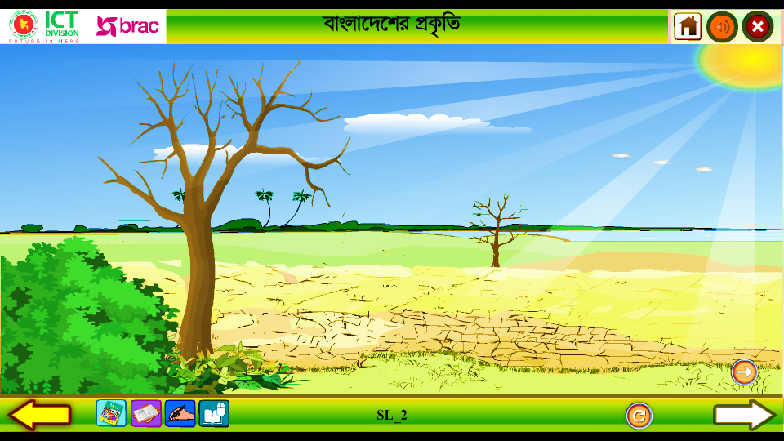
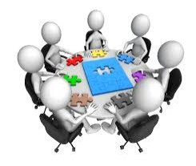
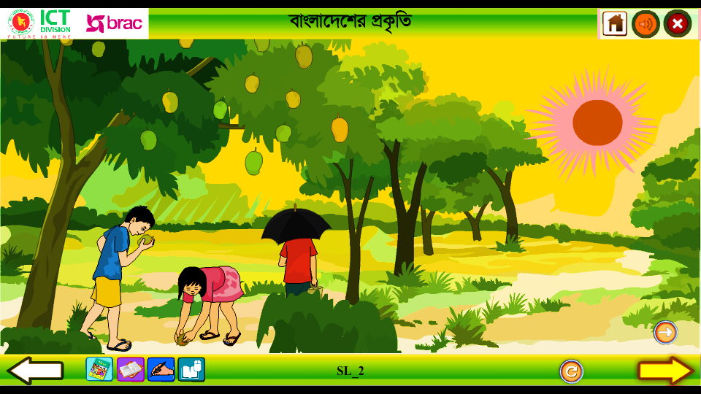
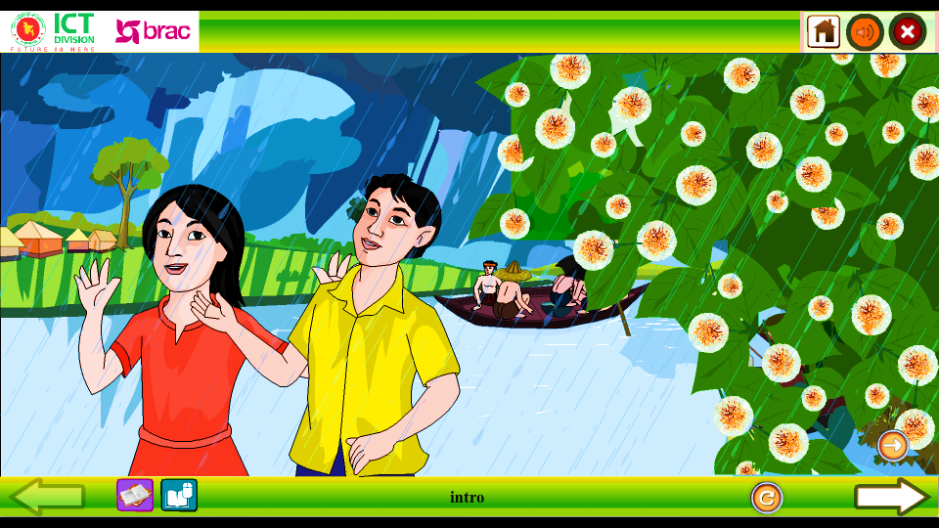
দলীয় কাজ
ছবিগুলো দেখে ৩টি বাক্য লেখ।

Slide 17
এসো যুক্তবর্ণগুলো ভেঙ্গে দেখি
ষ্ম
ষ
=
+
গ্রী
ম
ষ্ম
ষ
+
ট
=
মিষ্টি
ষ্ট
ণ
প্রচণ্ড
ড
=
+
ণ্ড
রৌদ্র
=
+
(র-ফলা)
দ্র
দ
ন্তু
ত
=
+
+
কি
ন
(উ-কার)
ন্তু

Slide 18
নতুন শব্দ পরিচিতি
ইলশেগুঁড়ি
হালকা ঝিরঝিরে বৃষ্টি।
মুষলধারে
খুব বড় বড় ফোঁটায় যখন বৃষ্টি পড়ে।
অসহ্য
যা সহ্য করা বা সওয়া যায় না।
গ্রীষ্ম
গরমকাল, বাংলা ছয়টি ঋতুর প্রথম ঋতু।
তাপ
উষ্ণতা।

Slide 19

শিক্ষার্থীর সরব পাঠ।

Slide 20

মূল্যায়ন
১. মুষলধারে বৃষ্টি কাকে বলে?
২. বর্ষায় ফোটে এমন ২টি ফুলের নাম লেখ।
৩. কখন আকাশ কালো ঘন মেঘে ছেয়ে যায়?

Slide 21

বাড়ির কাজ
গ্রীষ্মকাল ও বর্ষাকালের মধ্যে কোন ঋতু তোমার বেশি পছন্দ? পছন্দের কারণ কী? কমপক্ষে ৫টি বাক্যে লিখে আনবে।

Slide 22
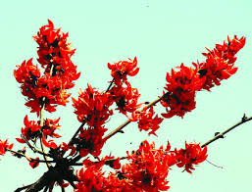
সবাইকে ধন্যবাদ

